Slide 1
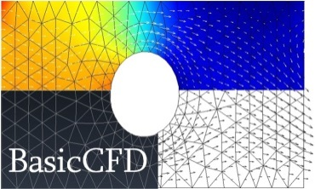
Aplicación de la dinámica de los fluidos computacionales a fluidos Newtonianos de viscosidad constante, incompresibles en régimen laminar.
PROYECTO DE GRADO:
Por: Alejandro Narváez Mejía

Slide 2
Contenido
Motivación
Definición del Problema
Objetivos
Modelo Matemático
Solución Numérica
Dinámica de los Fluidos Computacionales (CFD)
Simulaciones en BasicCFD
Conclusiones y Recomendaciones
Preguntas

Slide 3
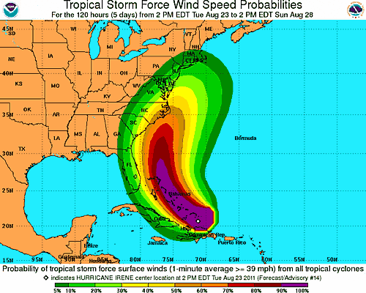

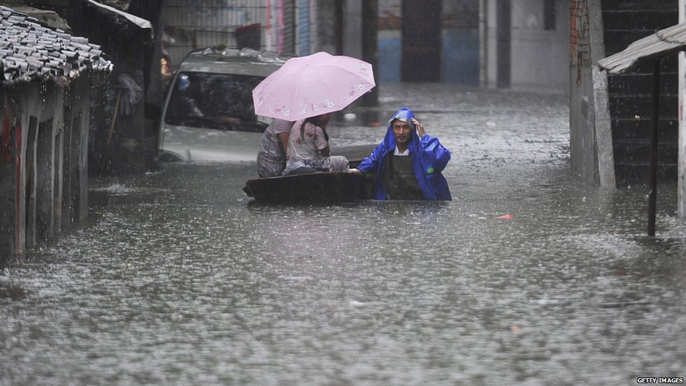
Motivación

Slide 4

Definición del Problema
Dinámica de los Fluidos
Mecánica de Fluidos
Ecuaciones de Navier-Stokes

Slide 5
Objetivos
General:
  Resolver numéricamente las ecuaciones de Navier-Stokes.
Específicos:
  Discretizar las ecuaciones de Navier-Stokes mediante los FEM.
  Desarrollar un código de programación, BasicCFD.

Slide 6
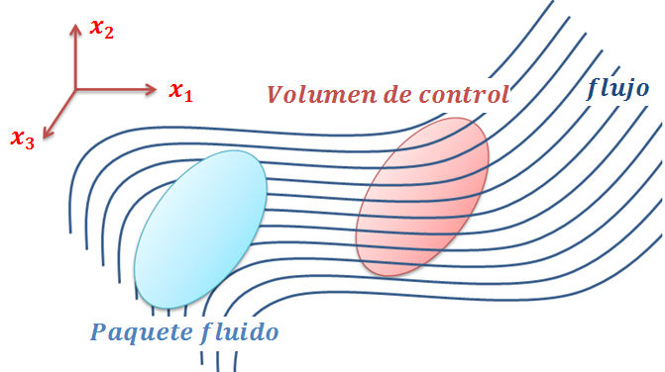
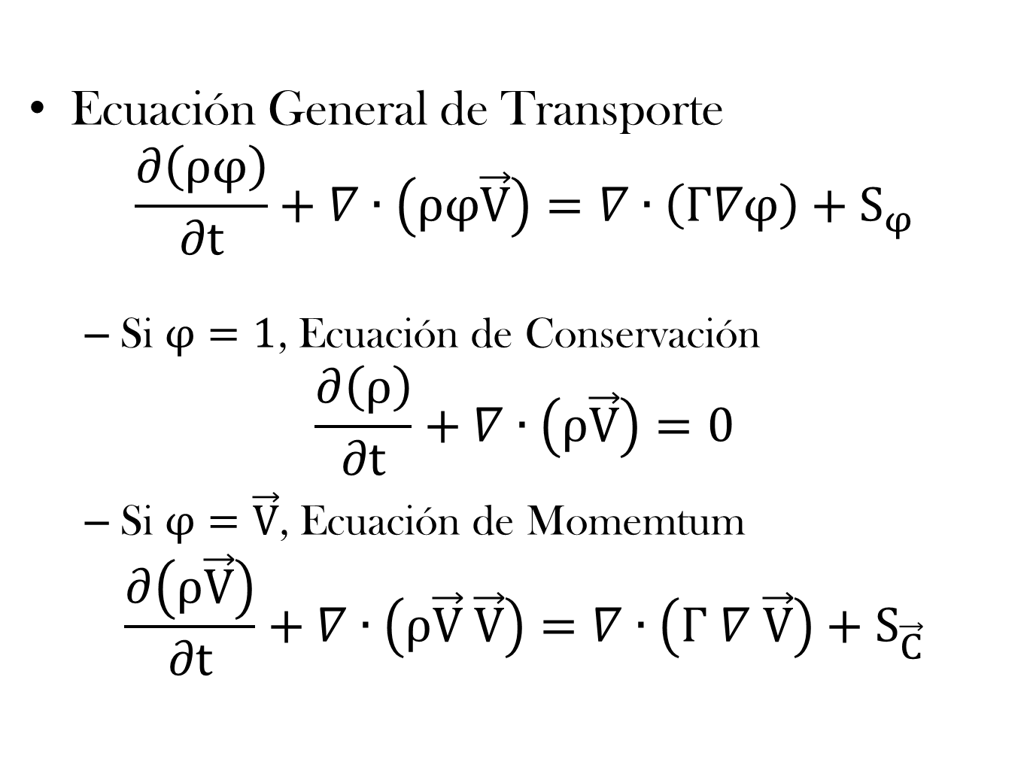
Modelo Matemático
Ecuación General de Transporte
$$\frac{∂\left(ρφ\right)}{∂t}+∇∙\left(ρφ\vec{V}\right)=∇∙\left(Γ∇φ\right)+S_{φ}$$
  Si $φ=1$, Ecuación de Conservación
$$\frac{∂\left(ρ\right)}{∂t}+∇∙\left(ρ\vec{V}\right)=0$$
  Si $φ=\vec{V}$, Ecuación de Momemtum
$$\frac{∂\left(ρ\vec{V}\right)}{∂t}+∇∙\left(ρ\vec{V} \vec{V}\right)=∇∙\left(Γ ∇ \vec{V}\right)+S_{\vec{C}}$$

Slide 7
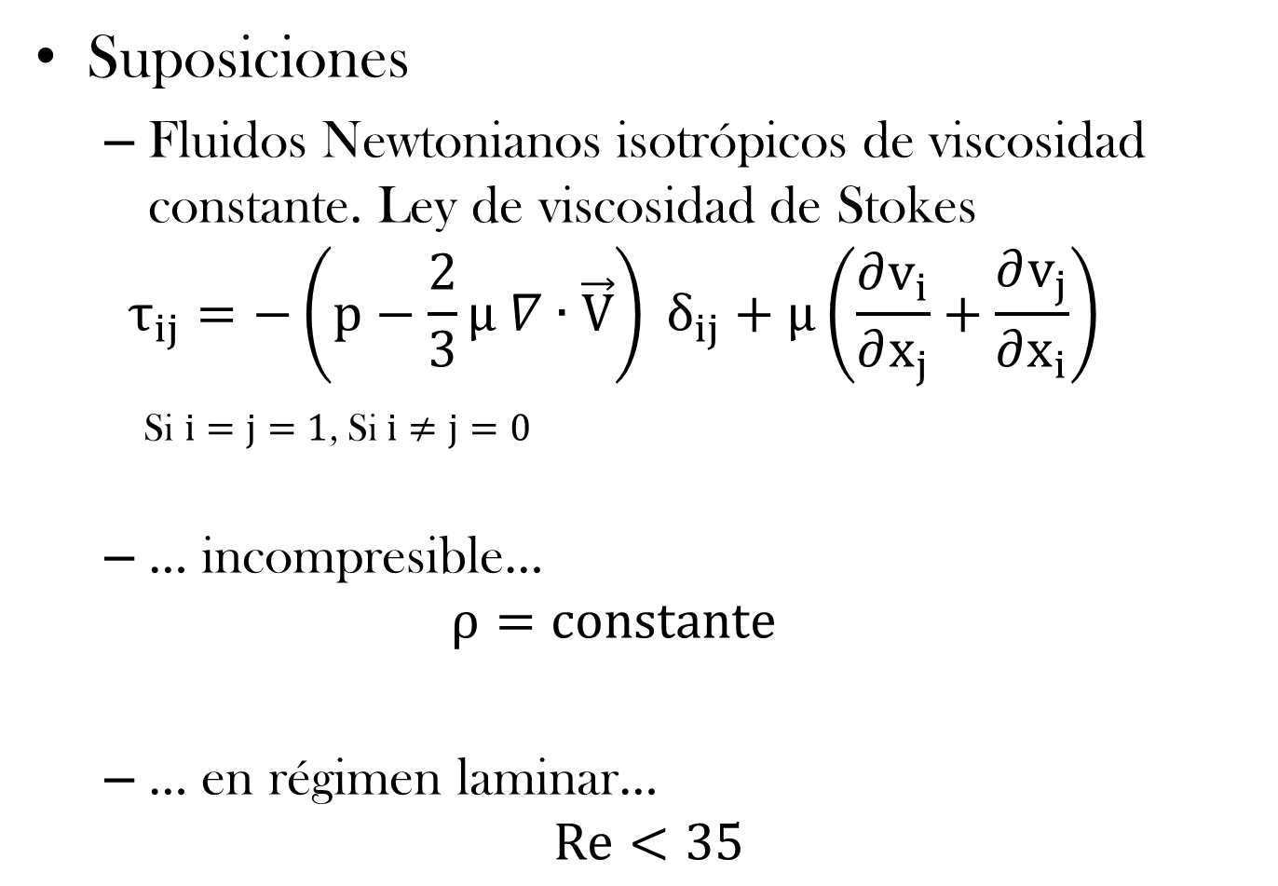
Suposiciones
  Fluidos Newtonianos isotrópicos de viscosidad constante. Ley de viscosidad de Stokes
  $$τ_{ij}=−\left(p−\frac{2}{3}μ ∇∙\vec{V}\right) δ_{ij}+μ\left(\frac{∂v_{i}}{∂x_{j}}+\frac{∂v_{j}}{∂x_{i}}\right)$$
  Si $i=j=1$, Si $i≠j=0$
  … incompresible…
  $$ρ=constante$$
  … en régimen laminar…
  $$Re<35$$

Slide 8
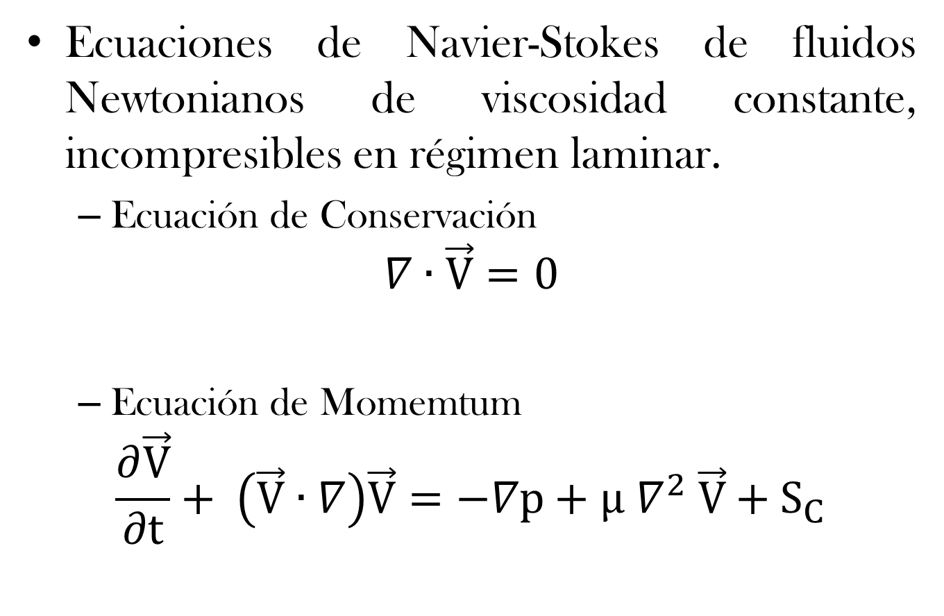
Ecuaciones de Navier-Stokes de fluidos Newtonianos de viscosidad constante, incompresibles en régimen laminar.
  Ecuación de Conservación
$$∇∙\vec{V}=0$$
  Ecuación de Momemtum
$$\frac{∂\vec{V}}{∂t}+ \left(\vec{V}∙∇\right)\vec{V}=−∇p+μ{ ∇}^{2} \vec{V}+S_{C}$$

Slide 9
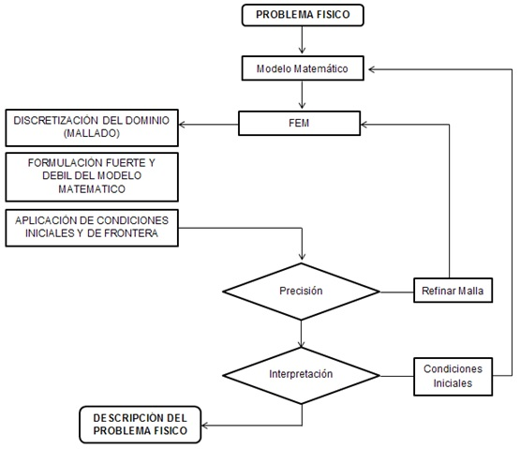
Solución Numérica
  Método de los Elementos Finitos (FEM)

Slide 10
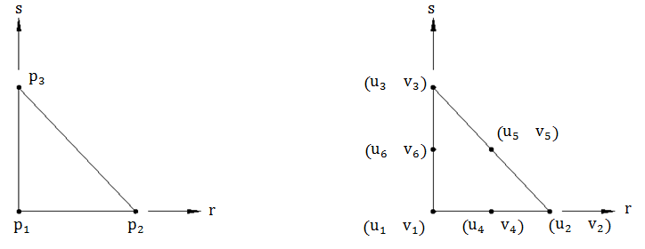
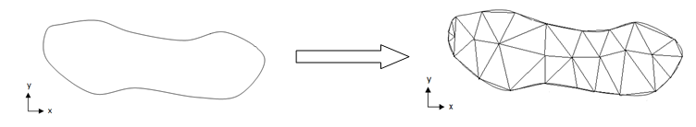





  Discretización del Dominio (Mallado)
  Formulación Débil del Modelo Matemático
  $$\int_{Ω}{\left(ρ\frac{D\vec{V}}{Dt}−μ ∇^{2} \vec{V}+∇∙p\right)}∙v dΩ=\int_{Ω}{\vec{C}}∙v dΩ$$
  $$\int_{Ω}{\left(∇∙\vec{V}\right)}∙q dΩ=0 ∀ q ∈L_{0}^{2}\left(Ω\right)$$
$$P_{j}= \sum{W_{j} P_{j}}$$
$$u_{i}= \sum{H_{i} u_{i}}$$
$$v_{i}= \sum{H_{i} v_{i}}$$
$$∀ v ∈H_{0}^{1}\left(Ω\right)$$

Slide 11
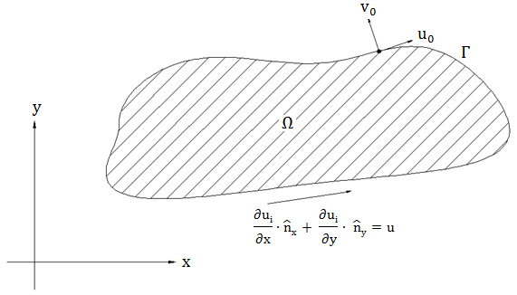
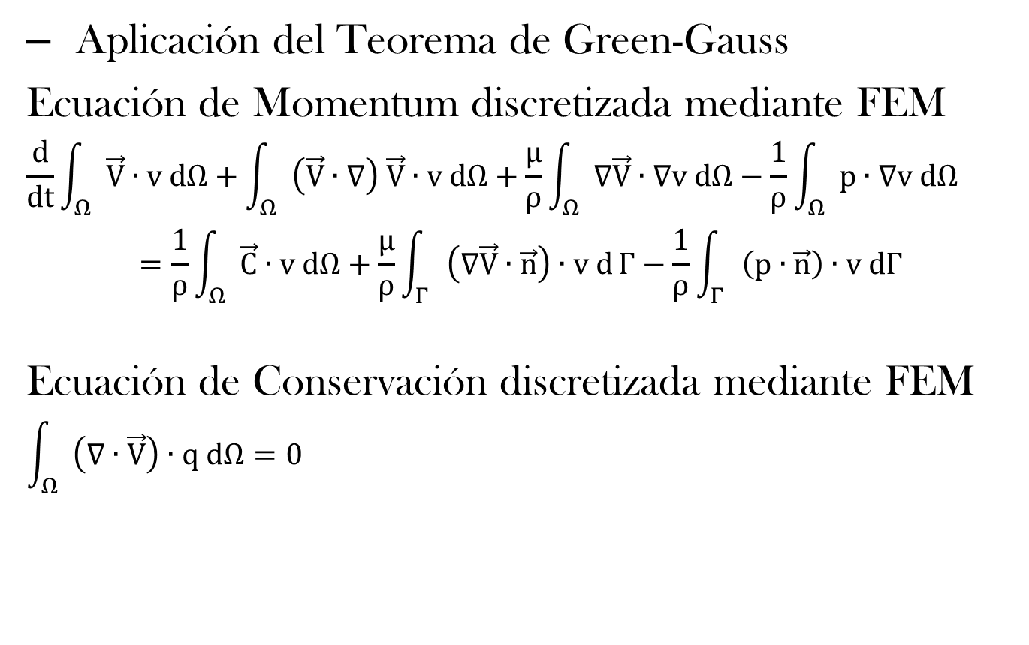
  Aplicación del Teorema de Green-Gauss
  Ecuación de Momentum discretizada mediante FEM
$$\frac{d}{dt}\int_{Ω}{\vec{V}∙v dΩ}+\int_{Ω}{\left(\vec{V}∙∇\right) \vec{V}∙v dΩ}+\frac{μ}{ρ}\int_{Ω}{∇\vec{V}∙∇v dΩ}−\frac{1}{ρ}\int_{Ω}{p∙∇v dΩ}=\frac{1}{ρ}\int_{Ω}{\vec{C}}∙v dΩ+\frac{μ}{ρ}\int_{Γ}{\left(∇\vec{V}∙\vec{n}\right)∙v d}Γ−\frac{1}{ρ}\int_{Γ}{\left(p∙\vec{n}\right)∙v dΓ}$$
  Ecuación de Conservación discretizada mediante FEM
$$\int_{Ω}{\left(∇∙\vec{V}\right)}∙q dΩ=0$$

Slide 12
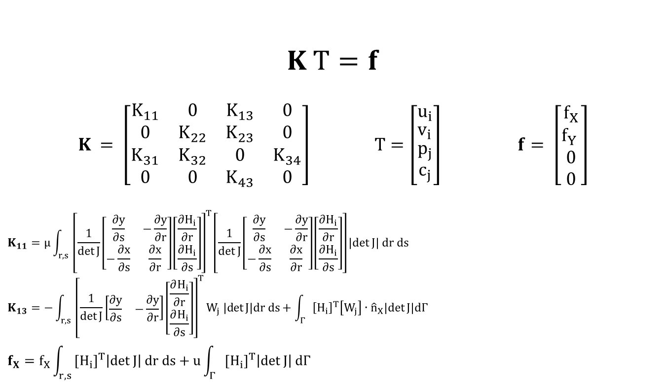
Dinámica de los Fluidos Computacionales (CFD)
$$K T=f$$
$$K = \left[\begin{matrix}K_{11} & 0 & K_{13} & 0 \\ 0 & K_{22} & K_{23} & 0 \\ K_{31} & K_{32} & 0 & K_{34} \\ 0 & 0 & K_{43} & 0\end{matrix}\right] T=\left[\begin{matrix}u_{i} \\ \begin{matrix}v_{i} \\ \begin{matrix}p_{j} \\ c_{j}\end{matrix}\end{matrix}\end{matrix}\right] f= \left[\begin{matrix}f_{X} \\ f_{Y} \\ \begin{matrix}0 \\ 0\end{matrix}\end{matrix}\right]$$
$$K_{11}=μ\int_{r,s}{{\left[\frac{1}{\det{J}}\left[\begin{matrix}\frac{∂y}{∂s} & −\frac{∂y}{∂r} \\ −\frac{∂x}{∂s} & \frac{∂x}{∂r}\end{matrix}\right]\left[\begin{matrix}\frac{∂H_{i}}{∂r} \\ \frac{∂H_{i}}{∂s}\end{matrix}\right]\right]}^{T}\left[\frac{1}{\det{J}}\left[\begin{matrix}\frac{∂y}{∂s} & −\frac{∂y}{∂r} \\ −\frac{∂x}{∂s} & \frac{∂x}{∂r}\end{matrix}\right]\left[\begin{matrix}\frac{∂H_{i}}{∂r} \\ \frac{∂H_{i}}{∂s}\end{matrix}\right]\right]\left|\det{J}\right| dr ds}$$
$$K_{13}=−\int_{r,s}{{\left[\frac{1}{\det{J}}\left[\begin{matrix}\frac{∂y}{∂s} & −\frac{∂y}{∂r}\end{matrix}\right]\left[\begin{matrix}\frac{∂H_{i}}{∂r} \\ \frac{∂H_{i}}{∂s}\end{matrix}\right]\right]}^{T}W_{j} \left|\det{J}\right|dr ds}+\int_{Γ}{{\left[H_{i}\right]}^{T}\left[W_{j}\right]∙{\hat{n}}_{X}\left|\det{J}\right|dΓ}$$
$$f_{X}=f_{X}\int_{r,s}{{\left[H_{i}\right]}^{T}\left|\det{J}\right| dr ds}+u\int_{Γ}{{\left[H_{i}\right]}^{T}\left|\det{J}\right| dΓ}$$

Slide 13
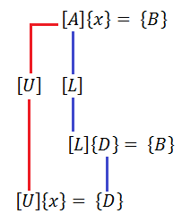

Esquema de solución del sistema de ecuaciones no lineales
$${K_{ij}}^{n} T_{j} = f_{j} − {K_{ij}}^{n−1}∙ {T_{j}}^{n−1}$$
  Esquema de solución Factorización de Doolitle

Slide 14
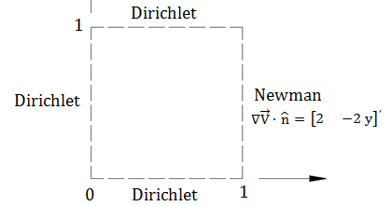
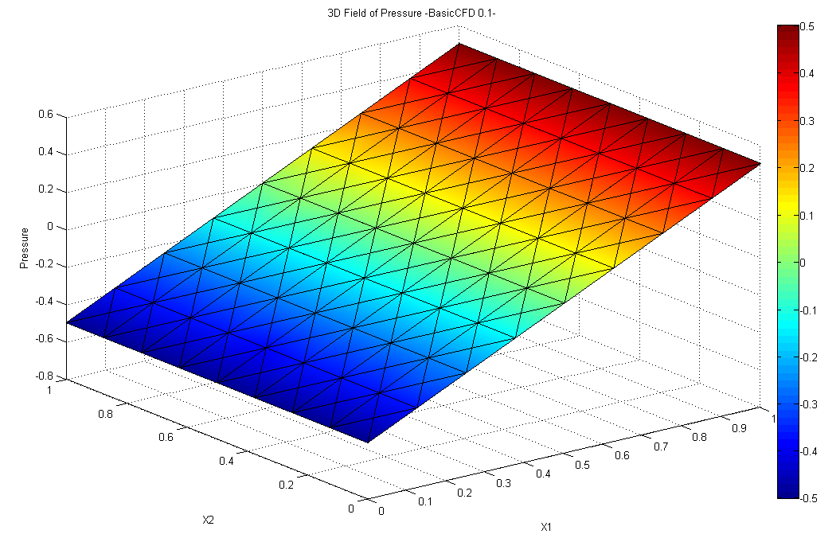
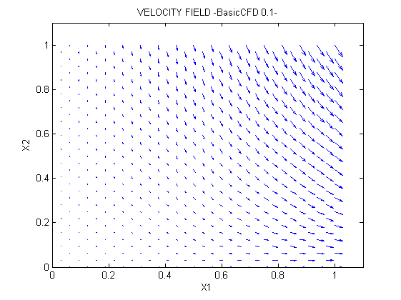
Simulaciones en BasicCFD
Benchmarck I

Slide 15
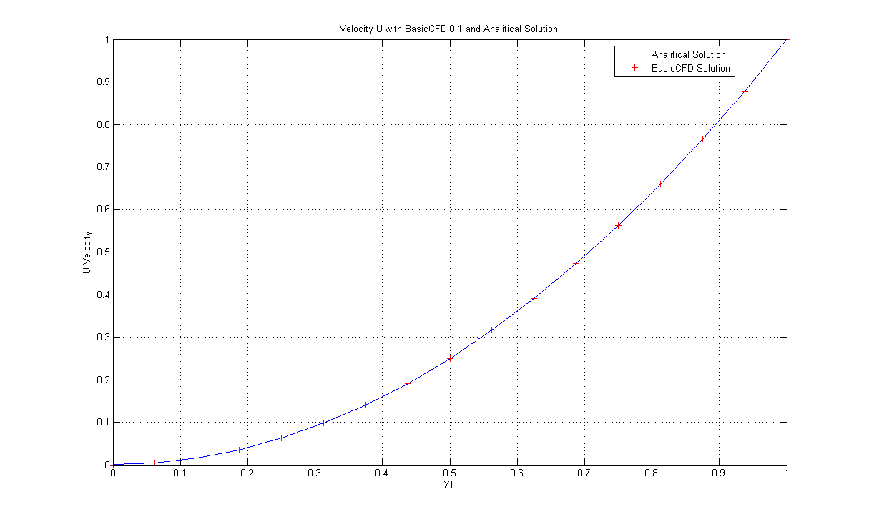
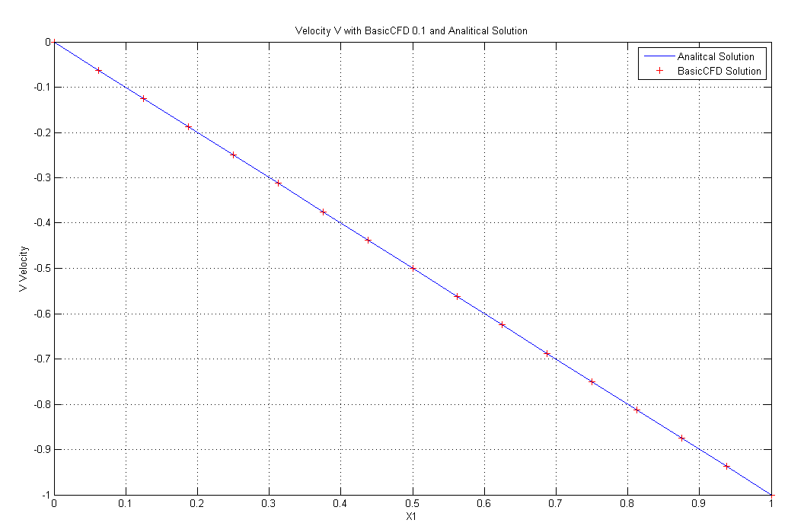
  Resultado analítico vs. Numérico
  - Error porcentual 0.01%
  - Número de Iteraciones 71

Slide 16
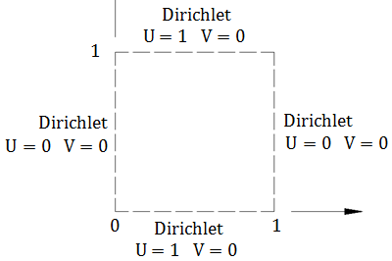
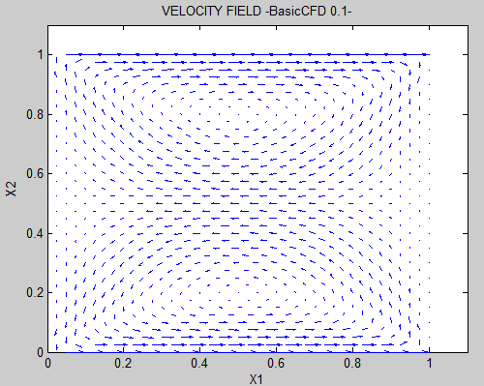
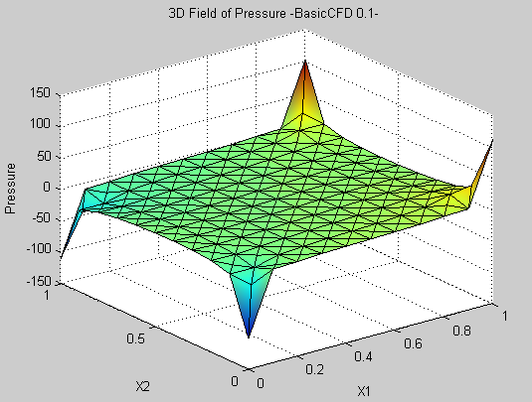
Benchmarck II

Slide 17
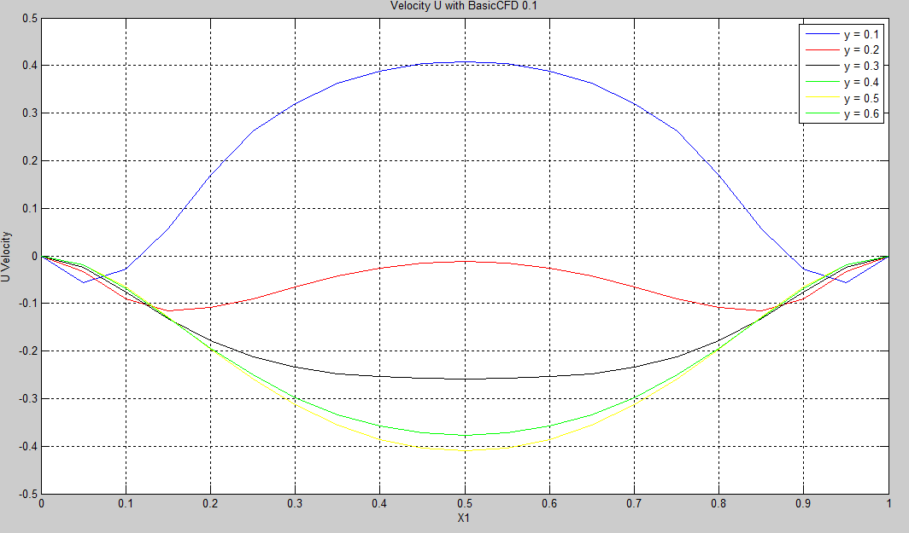
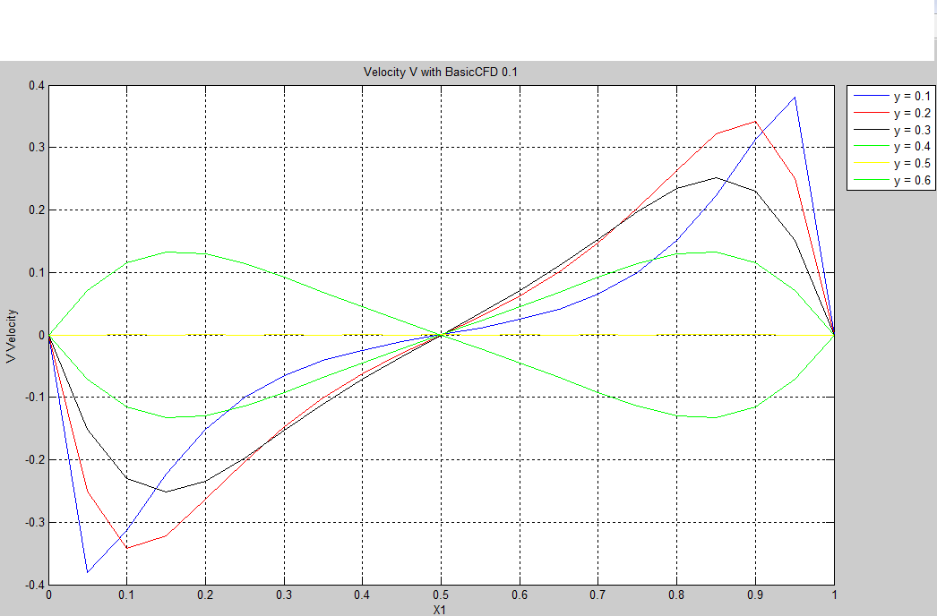
  Curvas del campo de velocidad
  - Error porcentual 0.1%
  - Número de Iteraciones 90

Slide 18
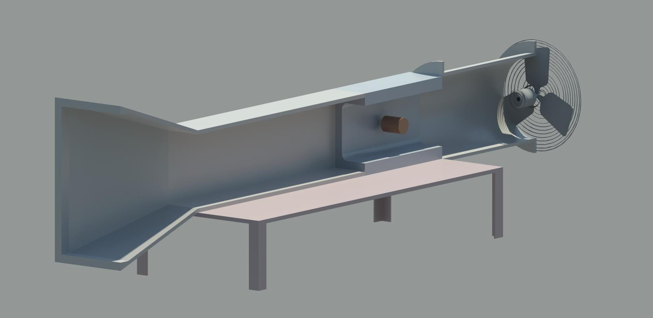
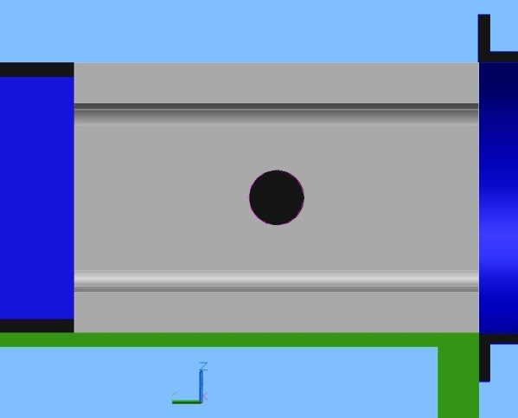
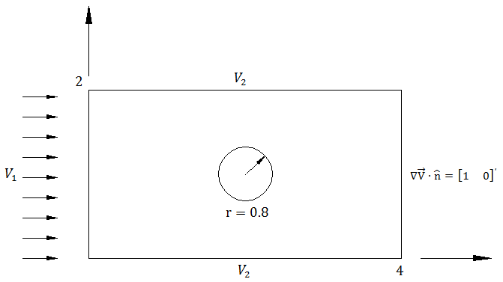
Simulación: Túnel de Viento

Slide 19
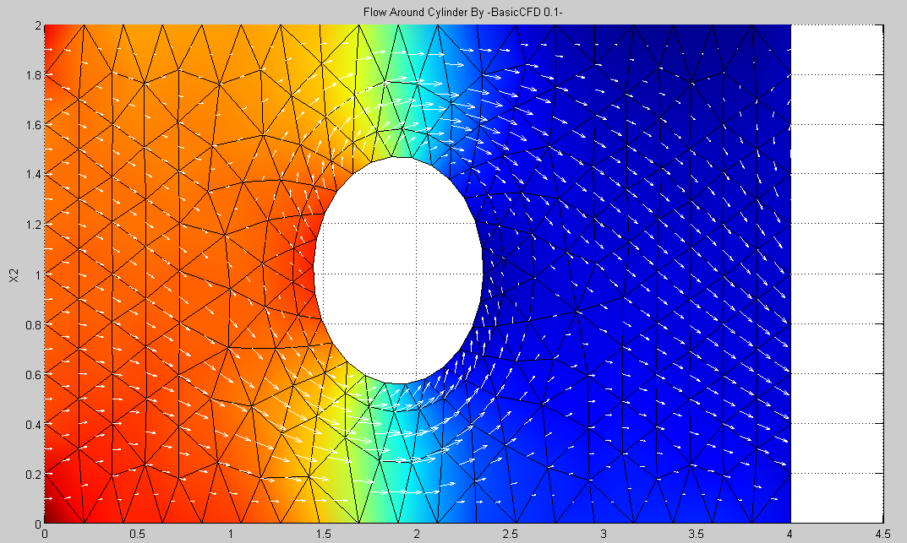
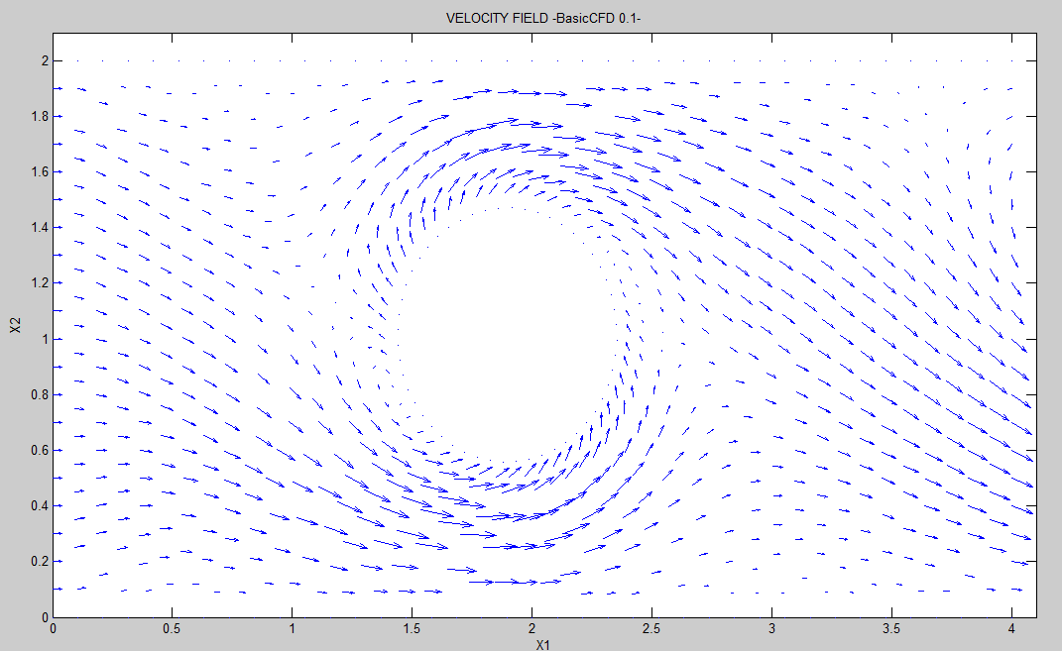
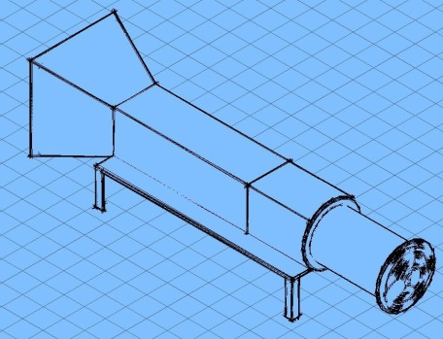
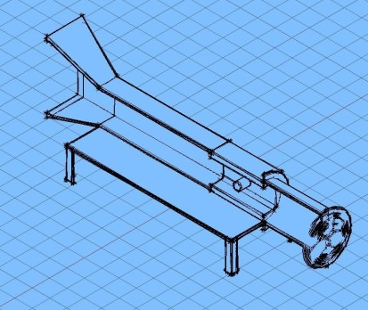
  Caso A: rotación del cilindro y fuerza gravitacional
PLAY PLAY

Slide 20
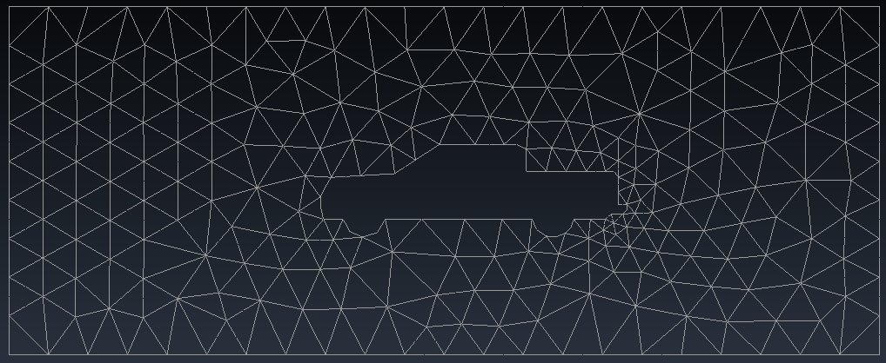
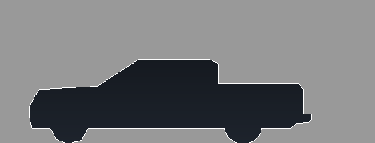
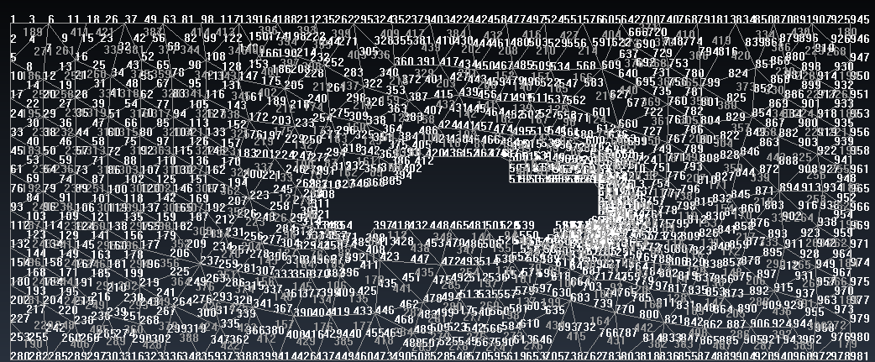
Simulación: Truck

Slide 21
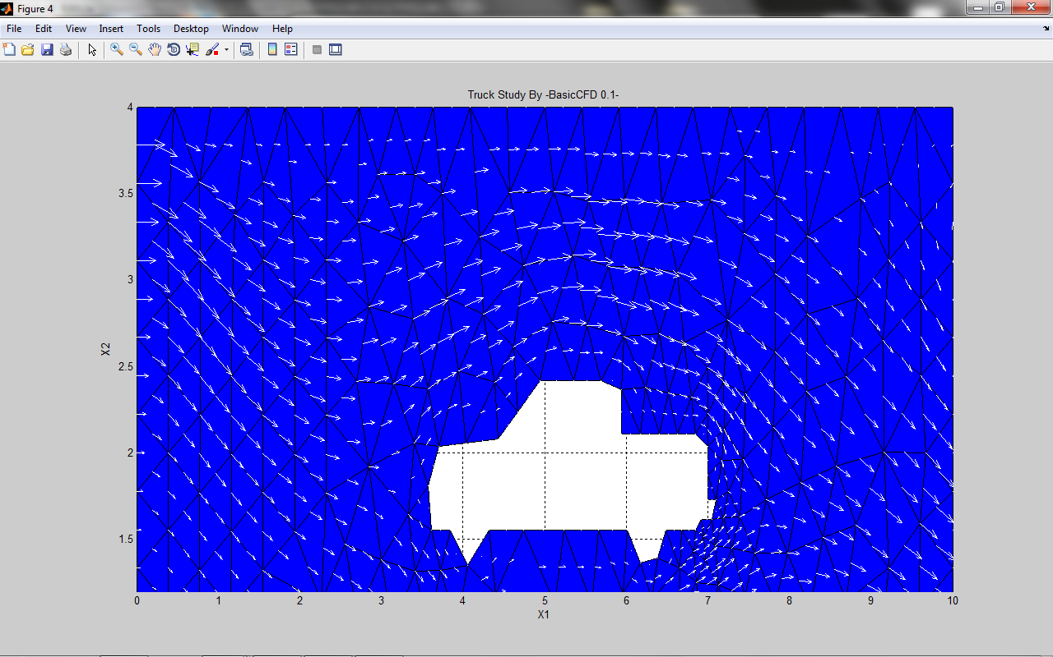
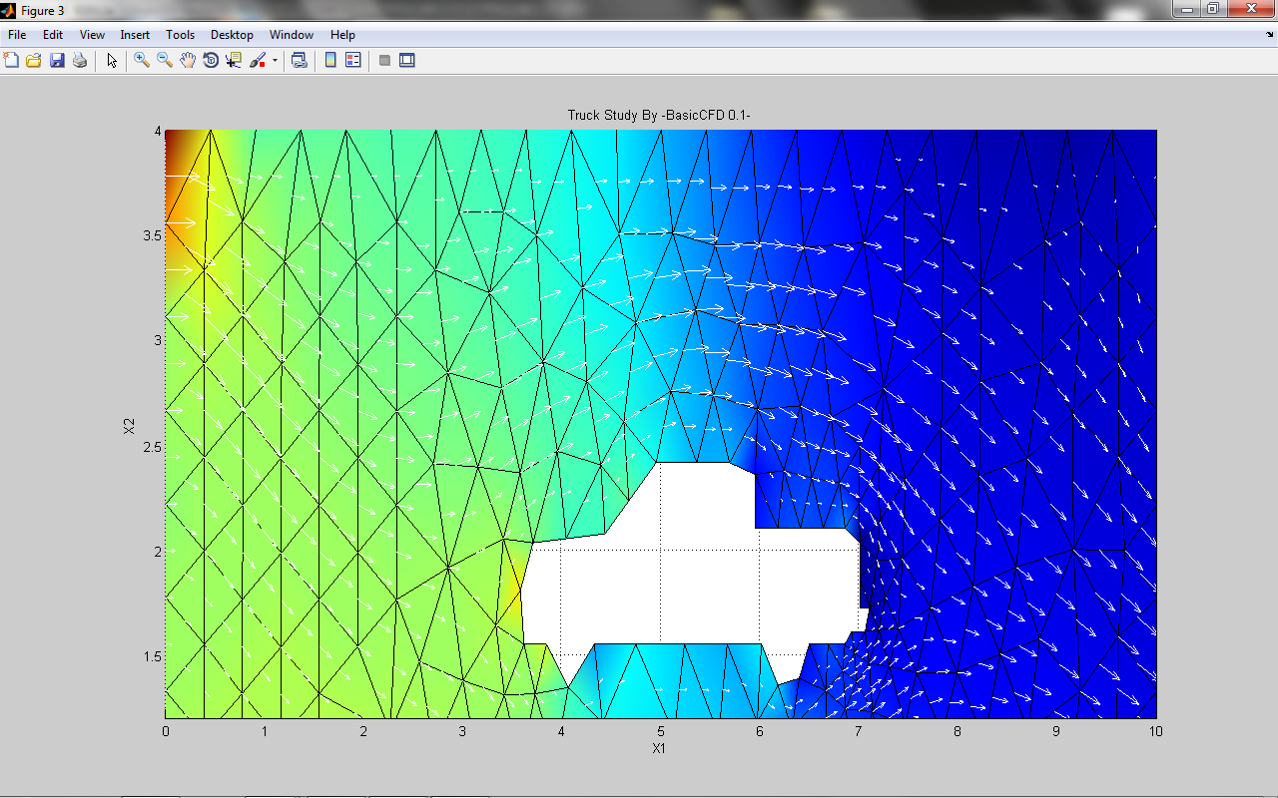
Resultados: Campo de Velocidad
Campo de Presión

Slide 22




Conclusiones y Recomendaciones
Discretización de las Ecuaciones de Navier-Stokes
Método de Cuasi - compresión
$$\int_{Ω}{\left(∇∙\vec{V}\right)}∙q dΩ=c$$
$$P_{j}= \sum{W_{j} P_{j}}$$
$$u_{i}= \sum{H_{i} u_{i}}$$
$$v_{i}= \sum{H_{i} v_{i}}$$

Slide 23
La evaluación del código fuente del BasicCFD se llevó a cabo mediante los problemas de Bechmark, tal evaluación indica que el error porcentual del software independiente es del 0.01%, por lo tanto el código es válido y funciona correctamente para fluidos Newtonianos, isotrópicos e incompresibles, en régimen laminar cuyo número de Reynold no sea mayor a 37.

Slide 24
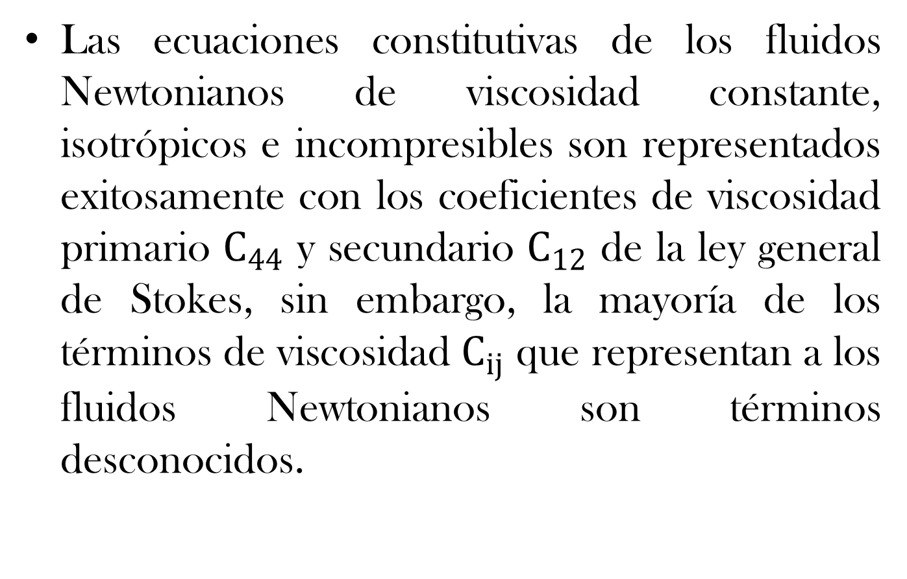
Las ecuaciones constitutivas de los fluidos Newtonianos de viscosidad constante, isotrópicos e incompresibles son representados exitosamente con los coeficientes de viscosidad primario $C_{44}$ y secundario $C_{12}$ de la ley general de Stokes, sin embargo, la mayoría de los términos de viscosidad $C_{ij}$ que representan a los fluidos Newtonianos son términos desconocidos.

Slide 25
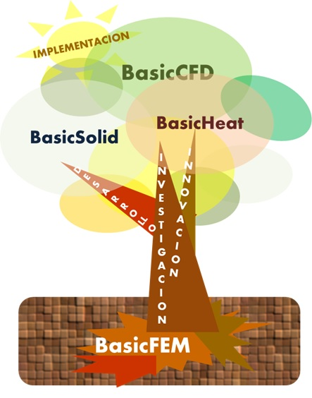
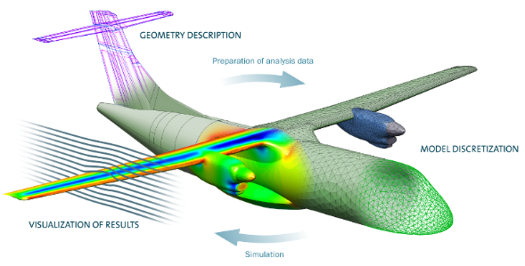
Preguntas
BasicCFD@gmail.com
BasicCFD.blogspot.com

